Slide 1
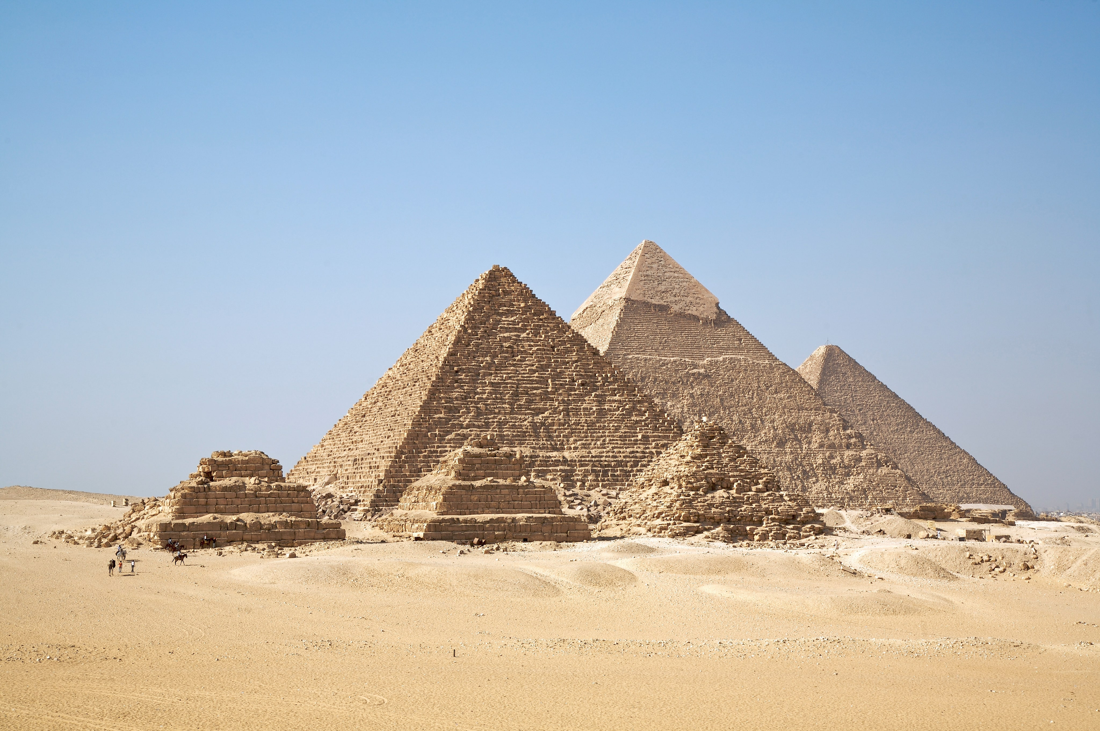
UNO FEATURE SHOWCASE
古埃及文明
一条河流塑造的世界
从王朝时间线、社会结构到工程与知识体系
12页 · 原生UNO文本 / 图片 / 表格 / 图表 / 图形 / 连接线
视觉素材：用户提供文件中的嵌入媒体

Slide 2
EXECUTIVE VIEW
02
文明的三个支点
01
02
03
尼罗河
王权与书写
工程与知识
稳定的洪泛节律连接农业、交通与国家财政。
中央权力借助书记、税收与宗教仪式形成长期治理。
测量、历法、医学和材料技术在大型工程中协同演进。
关键洞察：环境提供约束，制度组织资源，知识把资源转化为可复制的能力。
UNO / LibreOffice · Ancient Egypt feature showcase
2 / 12

Slide 3
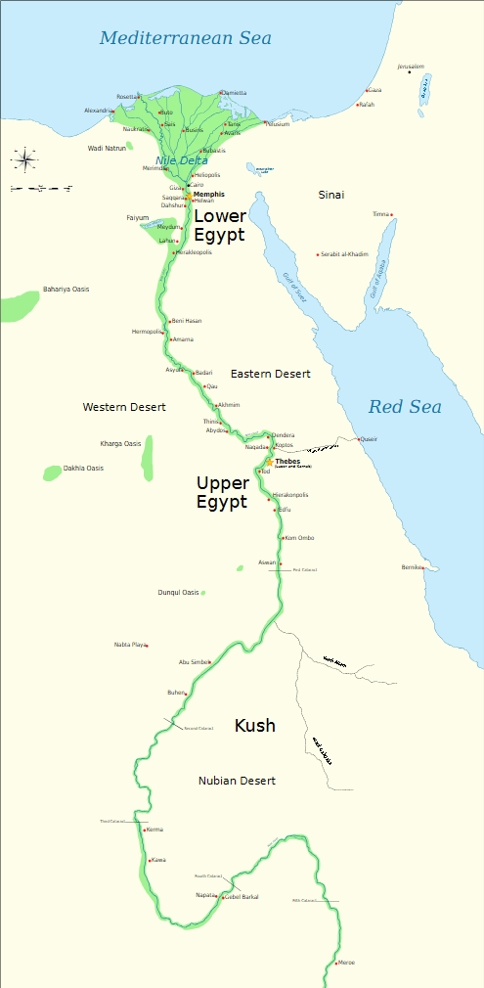
GEOGRAPHY
03
尼罗河：线性国土与资源走廊
河谷
狭长耕地沿河展开，聚落、港口与农田形成高密度带。
三角洲
支流网络连接地中海贸易，粮食与手工业在此汇聚。
边疆
沙漠、矿区和南方通道共同构成资源与安全缓冲带。
UNO / LibreOffice · Ancient Egypt feature showcase
3 / 12

Slide 4
TIMELINE
04
五千年的时间轴
约前3150
前2055
前664
统一国家
再度统一
多中心竞争
早王朝
中王国
晚期王朝
前2686
前1550
前332
金字塔时代
帝国扩张
希腊化转向
古王国
新王国
托勒密
时间点采用常见近似年代；重点是观察统一、扩张与重组的周期。
UNO / LibreOffice · Ancient Egypt feature showcase
4 / 12

Slide 5
BAR CHART
05
主要历史时期：持续时间比较
前王朝时期
2,350 年
古王国
505 年
中王国
405 年
新王国
481 年
晚期王朝
332 年
托勒密时期
302 年
前王朝时期跨度显著更长；王朝时期则呈现更高频率的制度重组。
UNO / LibreOffice · Ancient Egypt feature showcase
5 / 12

Slide 6
NATIVE TABLESHAPE
06
王朝比较矩阵
时期 | 代表性特征 | 治理重点 | 知识与工程
古王国 | 中央集权强化 | 粮食与劳役组织 | 金字塔、石材工程
中王国 | 行政再整合 | 地方与中央平衡 | 灌溉、文学发展
新王国 | 对外扩张 | 军政与贸易网络 | 神庙、战车技术
晚期王朝 | 多中心竞争 | 防御与外交 | 传统复兴与融合
托勒密 | 希腊化治理 | 港口与商业 | 亚历山大里亚学术
原生UNO TableShape：重复行样式、固定列宽、居中与左对齐混合。
UNO / LibreOffice · Ancient Egypt feature showcase
6 / 12

Slide 7
ENGINEERING
07
吉萨：工程系统，而非孤立奇迹
测量
方位、水平与尺度控制，保证长期施工的一致性。
供应链
石材、粮食、工具与季节性劳动力被统一调度。
知识传承
工匠组织和书记体系把经验转化为可复制流程。
UNO / LibreOffice · Ancient Egypt feature showcase
7 / 12

Slide 8
COLUMN CHART
08
知识体系：五类能力的协同
92
88
78
72
64
历法
测量
医学
材料
书写
指数为展示性数据，并非历史量化评分。
UNO / LibreOffice · Ancient Egypt feature showcase
8 / 12

Slide 9
PIE + PROCESS
09
资源组织：从洪水到国家能力
01
洪泛观测
识别季节变化
02
税粮征集
把剩余转化为公共资源
资源
循环
03
工程调度
组织人员、材料与时间
04
制度记忆
文字与仪式保持连续
农业与水利50% · 建造与手工业30% · 行政与宗教20%
UNO / LibreOffice · Ancient Egypt feature showcase
9 / 12

Slide 10
DIAGRAM
10
治理结构：权力如何向下传导
法老
合法性与最高决策
维齐尔与中央行政
税收、工程、司法
神庙体系
书记体系
地方治理
仪式 土地 知识
记录 核算 标准
省区 城镇 仓储
农民 · 工匠 · 商旅 · 士兵
社会生产与国家动员的基础
UNO / LibreOffice · Ancient Egypt feature showcase
10 / 12

Slide 11
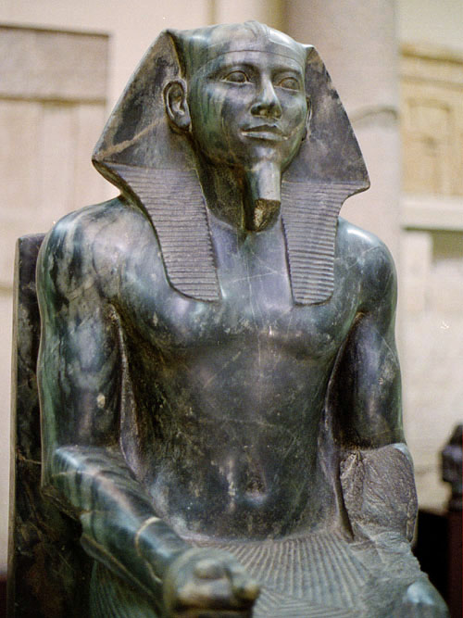
IMAGE GALLERY
11
三种尺度观察古埃及
工程尺度
吉萨建筑群体现测量、材料与组织能力的融合。
人物尺度
国土尺度
卡夫拉雕像：王权与材料规范。
UNO / LibreOffice · Ancient Egypt feature showcase
11 / 12

Slide 12
UNO COVERAGE
12
这份文件展示了什么
稳定作者层
验证与输出层
01 自动布局：content_box / grid / stack
01 原生TableShape：行列尺寸与单元格样式
02 文本：字体、字号、粗体、颜色、对齐、自动测量
02 图表：横向条形、纵向柱形、饼图与时间线
03 图形：矩形、椭圆、饼形、连接线与层级顺序
03 验证：越界、文本溢出、跨类型重叠与页面占用
04 图片：PNG / JPEG 嵌入与页面边界验证
04 渲染：LibreOffice保存、重开、PDF预览与逐页检查
内容为教育性综合整理；部分指数和比例为展示性数据。
UNO / LibreOffice · Ancient Egypt feature showcase
12 / 12

